Slide 1




Poletna delavnica 2023
Boštjan Ledinek in ?
Ljubljana, 6. 7 .2023

Slide 2

OŠ Radlje ob Dravi - 2023
IP5, SPIRIT MLADI, FLL MasterPiece, RIN po vertikali, Tabor za nadarjene

Slide 3

Orientacijski pohod
Geografinja Branka Roškar
  Analiza statističnih podatkov
  Zbiranje podatkov z Microbiti, analiza podatkov
    Koraki, razdalje, naklon, kompas, Bluetooth

Slide 4
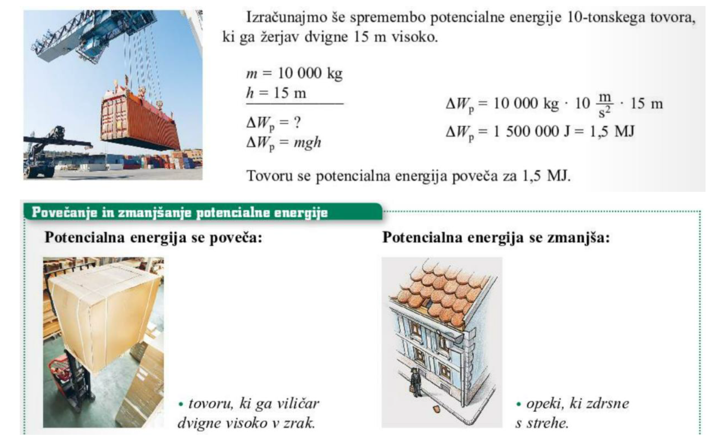
Gravitacijske baterije
Fizika (Primož Podrzavnik)
  Potencialna energija 9. razred
  Lego motorji
  Microbit
Microbit zazna koliko časa se breme spušča, računa koliko energije in kako se je pretvori, upoštevajoč izgube.

Slide 5
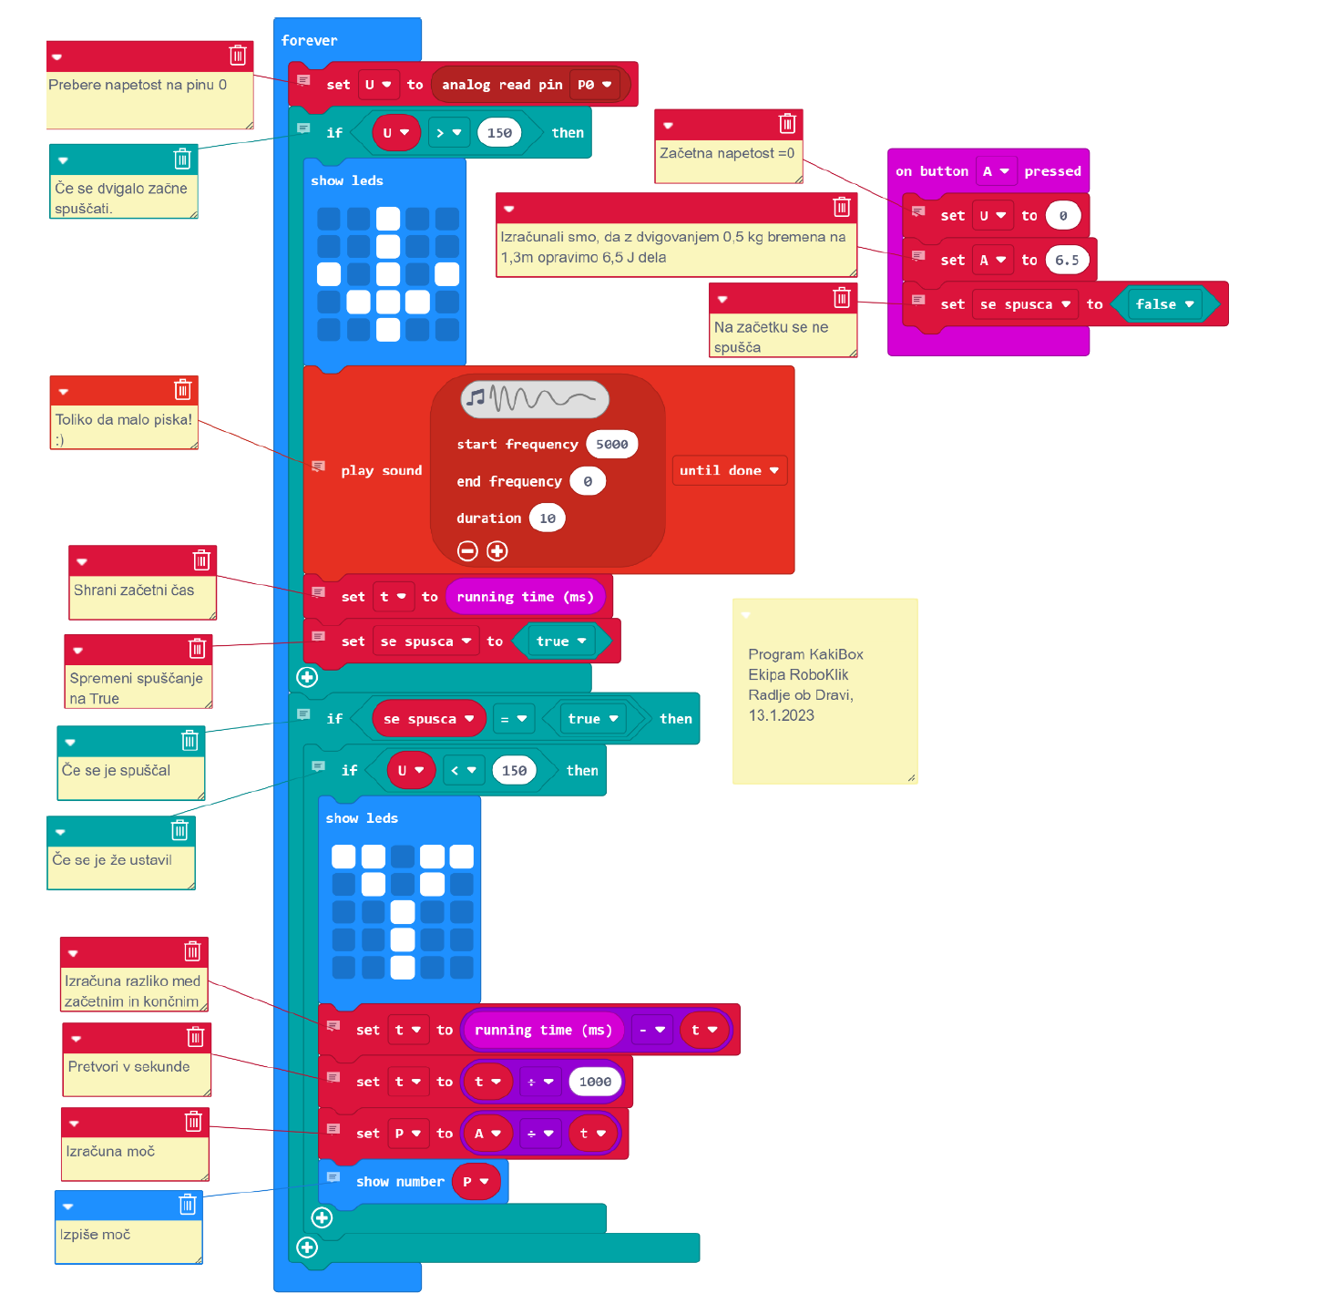
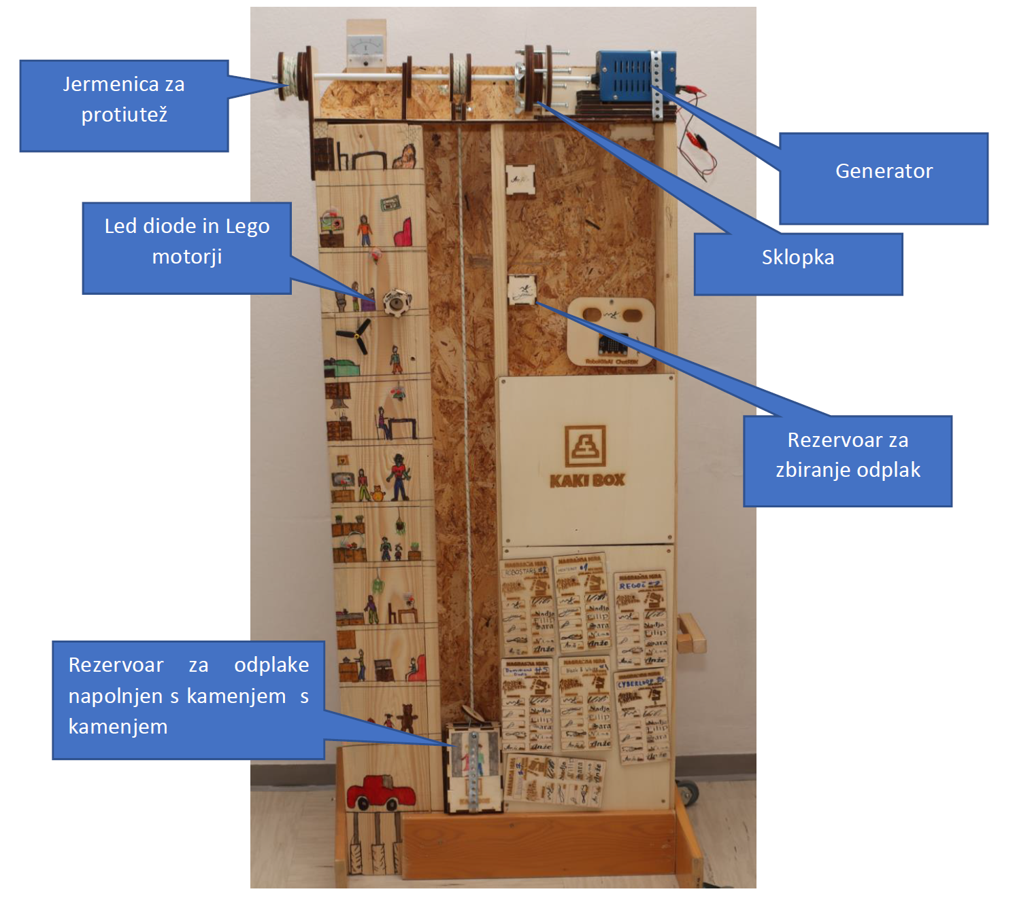

Slide 6
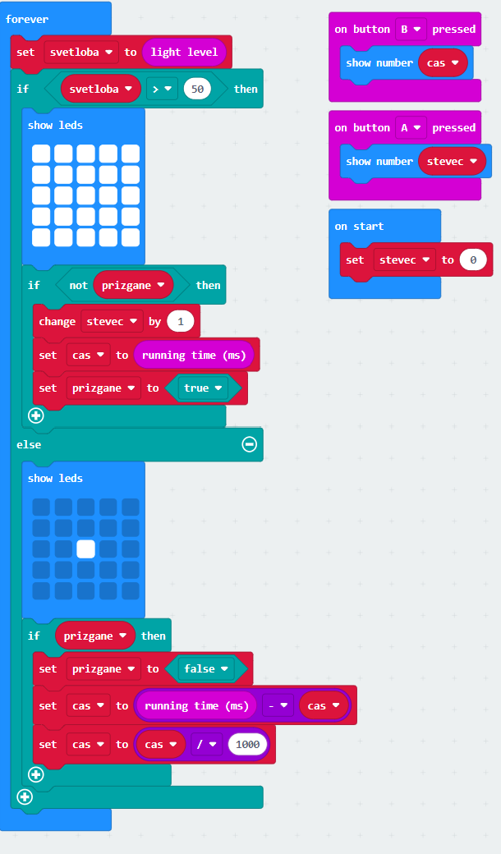
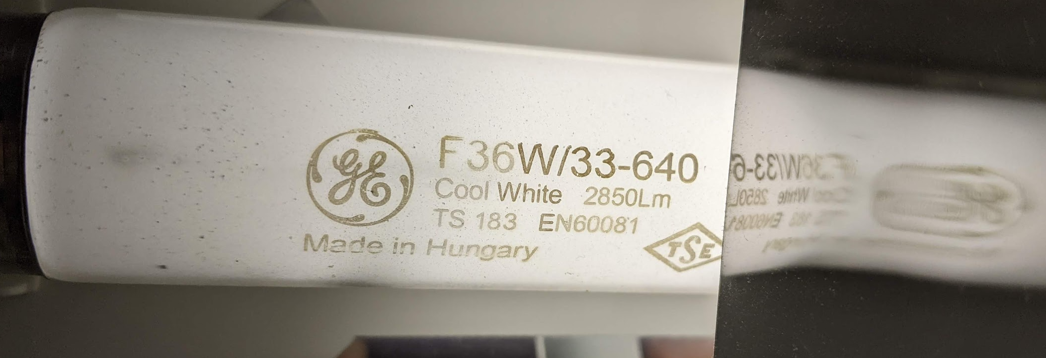
Poraba elektrike
NIT, Fizika, UBE (Simona Ternik)
Z Microbiti zaznamo koliko časa so vklopljene luči in računamo porabo elektrike.

Slide 7
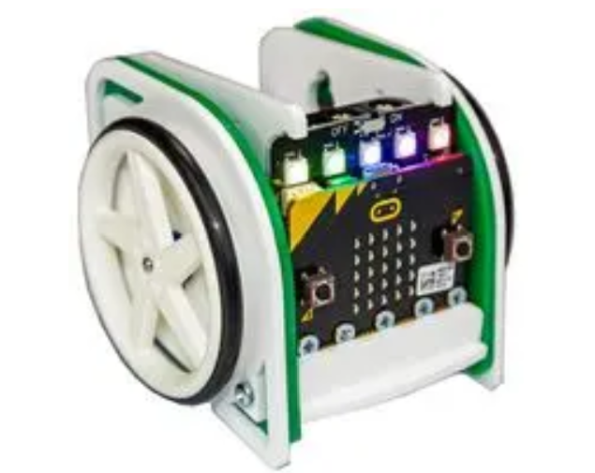
Micro Sumo Bot
Tehnika, RVT (Zmago Sobiech)
  Načrtovanje ohišja in nastavkov
  Izrez z laserjem
  Krmiljenje z Microbitom

